Slide 1
শুভেচ্ছা

Slide 2
পরিচিতি
শ্রেণিঃতৃতীয়
বিষয়ঃবাংলাদেশ ও বিশ্ব পরিচয়
পাঠশিরোনামঃআমাদের ইতিহাস ও সংস্কৃতি
পাঠ্যাংশঃনববর্ষ ও অন্যান্য উৎসব
উম্মুল কোরা তাইয়েবা
সহকারি শিক্ষক
কল্যাণী সরকারি প্রাথমিক বিদ্যালয়।
পীরগাছা, রংপুর।

Slide 3
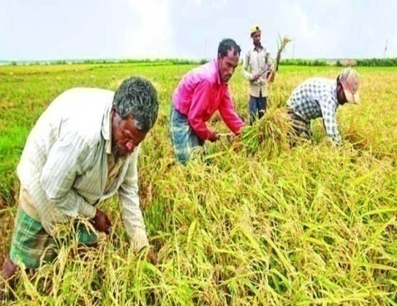
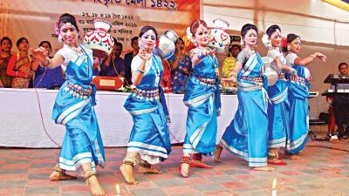
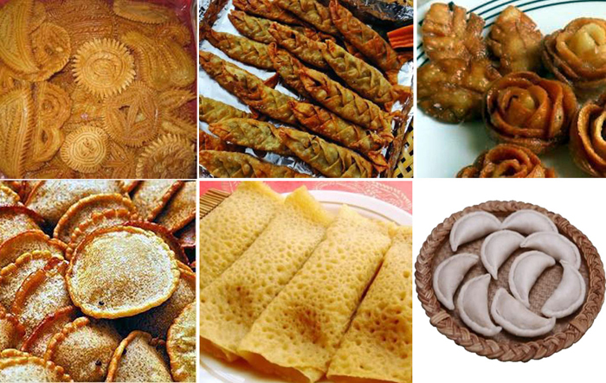
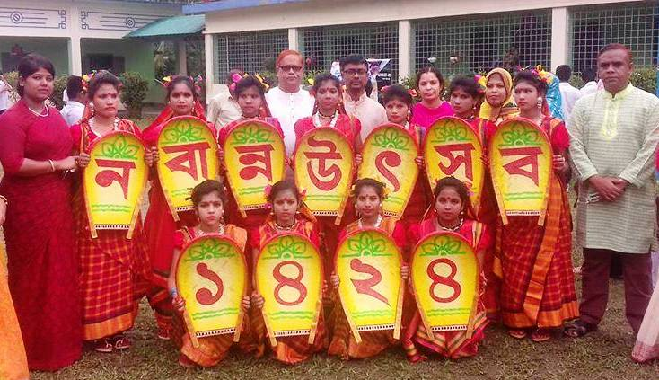
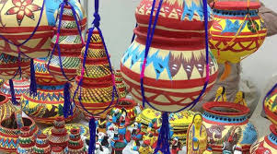
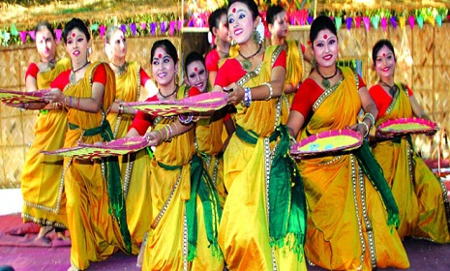
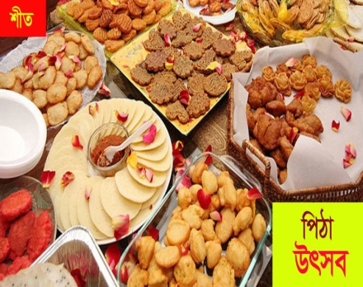
ছবিগুলো দেখ ও বল
মেলায় নাচ
পিঠাপুলি
ধান কাটা
নববর্ষ ও অন্যান্য উৎসব
বৈশাখী মেলা
বিভিন্ন ধরনের উৎসব
আজকের পাঠ
পৌষ মেলা
পৌষের পিঠা

Slide 4
শিখনফল
15.4.1 দেশের সামাজিক উৎসবগুলো বলতে পারবে (বাংলা নববর্ষ
পৌষমেলা,নবান্ন উৎসব ইত্যাদি)।
১৫.4.2 বিভিন্ন সামাজিক উৎসবে অংশগ্রহন করবে।

Slide 5
ভিডিও দেখি
https://youtu.be/2LMv2KHfa68

Slide 6
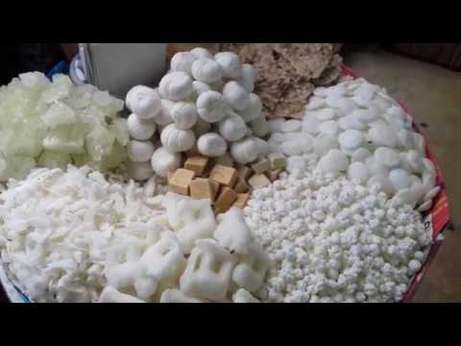
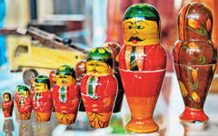
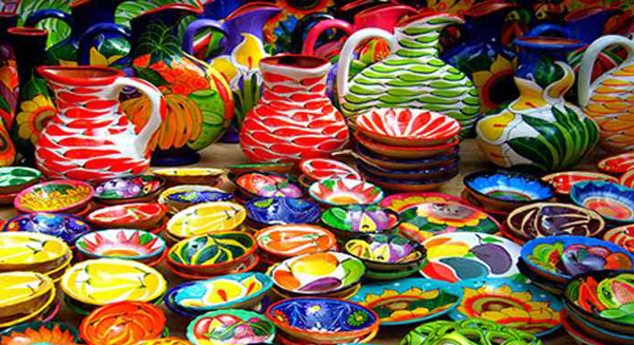
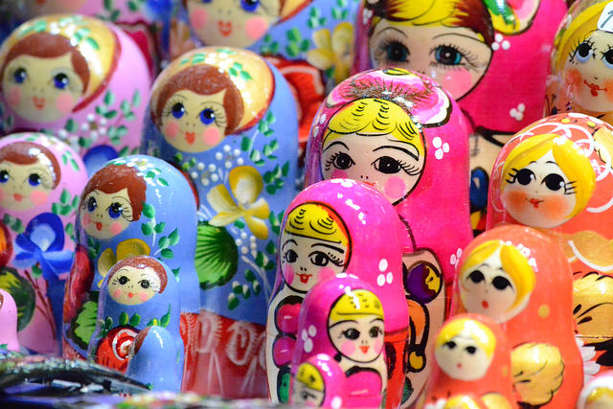
মাটির হাঁড়ি
বিভিন্ন রকম মিষ্টি
কাঠের পুতুল
বৈশাখী মেলায় মাটির খেলনা,হাঁড়ি,পুতুল,বিভিন্ন রকমের মিষ্টি, কাঠের তৈরি
জিনিস ইত্যাদি পাওয়া যায়।এসব মেলা ছোটদের জন্য খুবই মজার।
মাটির খেলনা
নাচ-গান
মাটির পুতুল

Slide 7
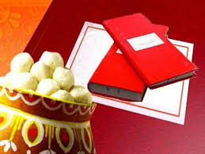
পহেলা বৈশাখে ব্যবসায়ীরা নতুন খাতায় নতুন বছরের হিসাব লিখতে শুরু করেন।
একে হালখাতা বলা হয়।

Slide 8
একক কাজঃ
নববর্ষ উৎসব আমরা কিভাবে পালন করি ?

Slide 9
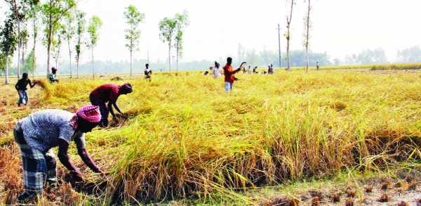
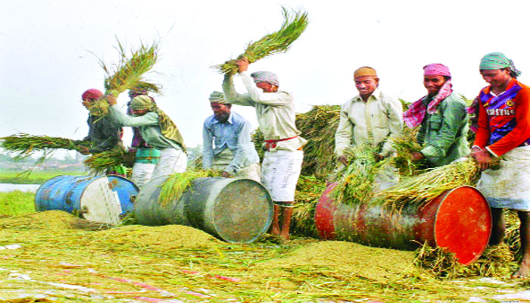
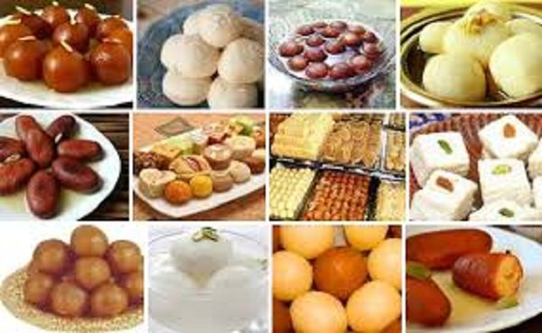
নবান্ন গ্রাম বাংলার একটি উৎসব ।এটি ফসল কাটার উৎসব।বাংলা অগ্রহায়ন
মাসে আমন ধান কেটে ঘরে তোলা হয়।এ সময় নতুন ধান ঘরে তোলার আনন্দে কৃষকরা
মেতে ওঠেন।ঘরে ঘরে নতুন ধানের চাল দিয়ে নানারকম পিঠা ও খাবার তৈরি করা হয়।

Slide 10
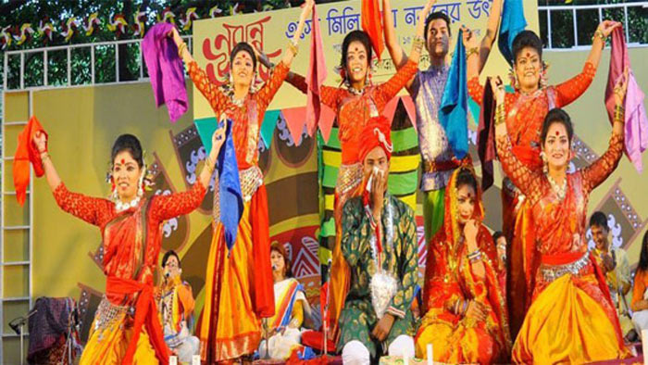
৬
পাশাপাশি আয়োজন করা হয় নানা রকম নাচ-গানের।

Slide 11
জোড়ায় কাজ
নবান্ন উৎসবে আমরা কী কী করি আলোচনা করে লেখ।

Slide 12
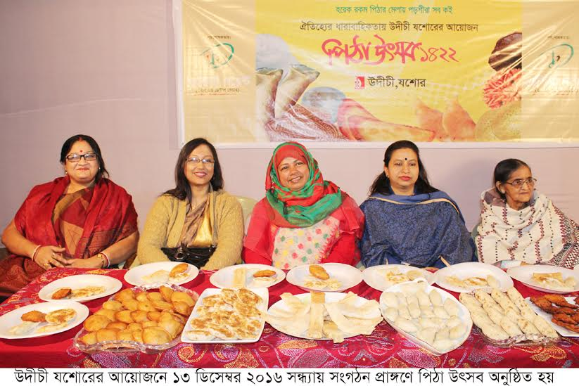
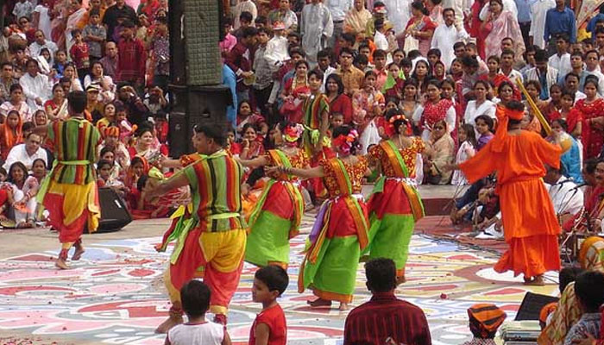
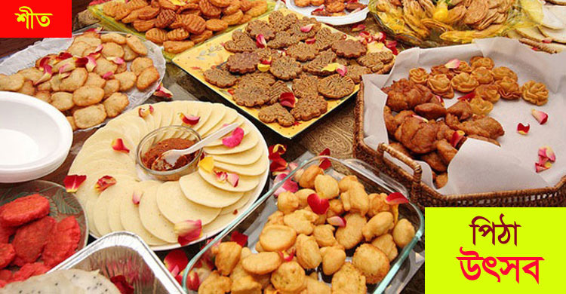
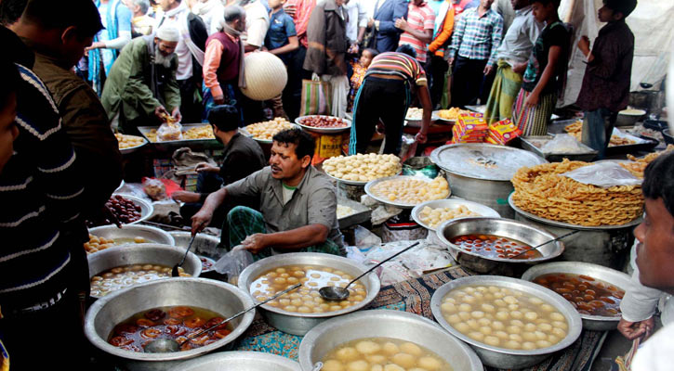
পৌষ মাসে পৌষমেলার আয়োজন করা হয়।
মেলায় নানা রকম পিঠা ও খাবার পাওয়া যায়।
পাশাপাশি বসে গান,নাচ,যাত্রা ইত্যাদির আসর।
পৌষমেলা গ্রাম বাংলার আরও একটি সামাজিক উৎসব ।
বাংলা পৌষ মাসে এ উৎসবের আয়োজন করা হয়।

Slide 13
দলগত কাজ
কিভাবে বিদ্যালয়ে পহেলা বৈশাখ উদযাপন করবে এ বিষয়ে একটি পরিকল্পনা তৈরি কর।

Slide 14
পাঠ্যবই নিরবে পড়

Slide 15
বাংলাদেশের যে কোন একটি সামাজিক উৎসব সম্পর্কে ৫টি বাক্য লেখ।
মূল্যায়ন

Slide 16
পরিকল্পিত কাজ
তোমার নিজের এলাকায় উদযাপিত এই সামাজিক উৎসবগুলো সম্পর্কে ৫টি বাক্য লিখে আনবে।

Slide 17
ধন্যবাদ

